Slide 1

算法分析与设计课程报告
双指针算法

Slide 2
目录
目录
01.
双指针简介
工作总结概述
工作成果展示
存在主要问题
后续工作计划
02.
快慢指针
CONTENTS
03.
对撞指针
04.
滑动窗口
05.
总结

Slide 3
PART ONE
双指针简介

Slide 4
双指针是一种简单灵活的算法，一般用在数组，单链表等数据结构中，可以极大程度降低时间复杂度。
快慢指针
A
常见的双指针算法
对撞指针
B
滑动窗口
C

Slide 5
PART TWO
快慢指针

Slide 6
快慢指针
基本概念：两个指针，初始在同一位置，然后向相同方向移动，一个移动速度快，一个移动速度慢。
适用场景：查找链表中间节点、链表是否包含环、原地修改数组

Slide 7
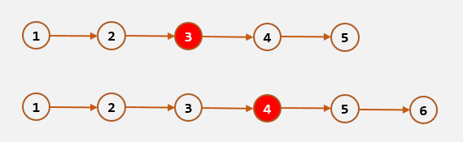
1.查找链表中间节点
给定单链表的头结点 head ，请找出并返回链表的中间结点。如果有两个中间结点，则返回第二个中间结点。

Slide 8
1.查找链表中间节点
普通方法：通过遍历 2 次链表来找到中间节点，第 1 次遍历获取链表长度 LEN，第 2 次遍历到 LEN/2 的位置。
双指针方法：建立快慢指针，快指针一次移动两步，慢指针一次移动一步，快指针走到尽头时慢指针恰好到达中间结点，使用快慢指针只需要遍历一次就可以解决，明显运行效率可以得到提升。

Slide 9
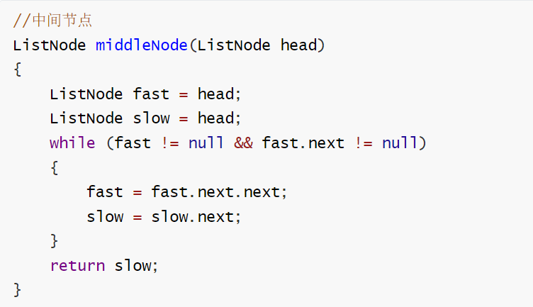
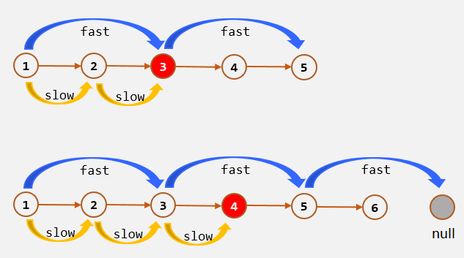
1.查找链表中间节点

Slide 10
2.判断链表是否有环
给定链表的头结点 head，判断链表中是否有环
如果链表中存在环，则在链表上不断前进的指针会一直在环里绕圈子，且不能知道链表是否有环。但如果使用快慢指针，快指针一次移动两步，慢指针一次移动一步，当链表中存在环时，两个指针最终会在环中相遇。

Slide 11
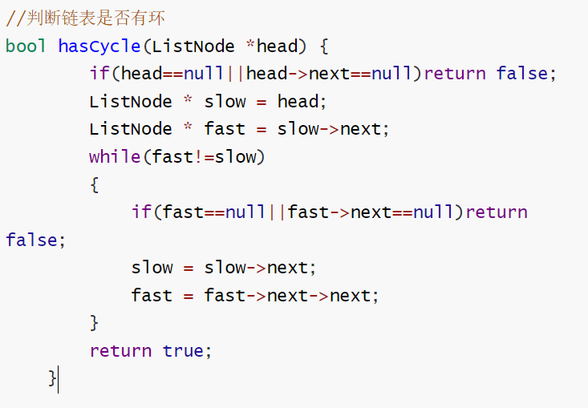
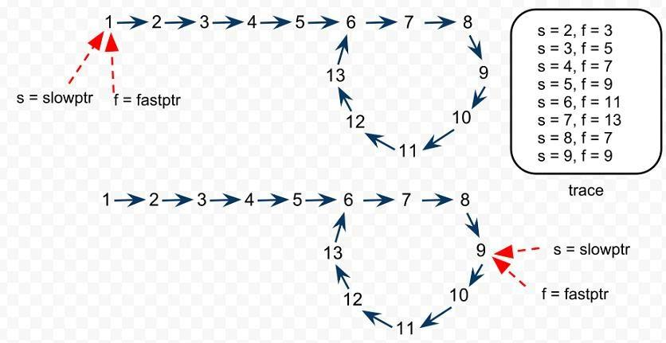
2.判断链表是否有环

Slide 12
3.删除有序数组中的重复项
给定一个有序数组 nums，请原地删除重复出现的元素，使每个元素只出现一次 ，返回删除后数组的新长度。元素的相对顺序应该保持一致 。然后返回 nums 中唯一元素的个数。
如果不是原地修改的话，可以用一个新数组保存去重之后的元素，返回新数组长度即可。但是原地修改，只能在原始数组上操作，所以，需要考虑使用快慢指针。
让慢指针 slow 走在后面，快指针 fast 走在前面，fast找到一个不重复的元素就赋值给 slow 并让 slow 前进一步。这样，就保证了 nums[0..slow] 都是不重复的元素，当 fast 指针遍历完整个数组 nums 后，nums[0..slow] 就是整个数组去重之后的结果

Slide 13
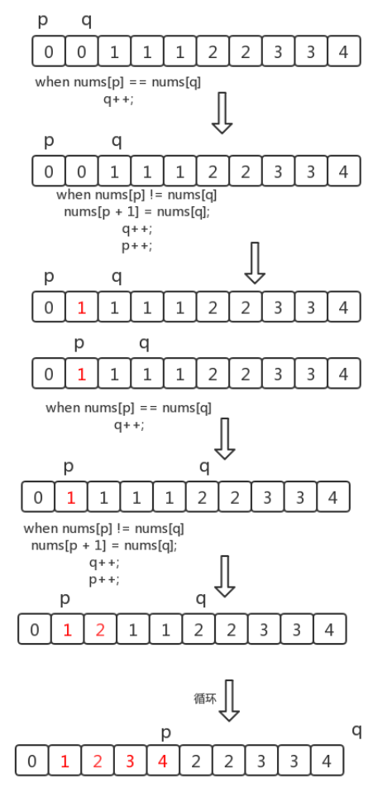
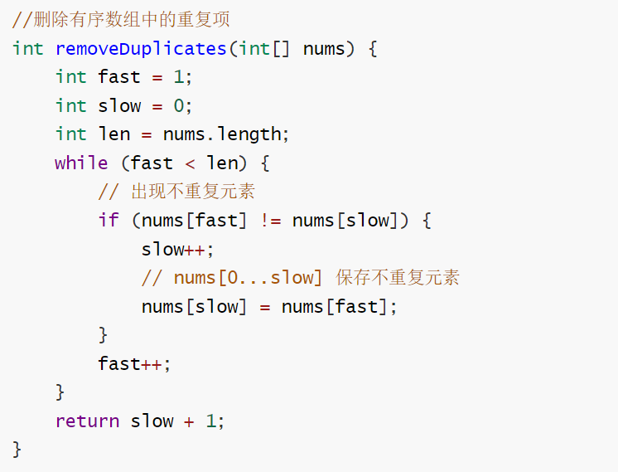
3.删除有序数组中的重复项

Slide 14
3.删除有序数组中的重复项

Slide 15
PART THREE
对撞指针

Slide 16
对撞指针
两个指针，初始一个在左、一个在右，左指针向右移动，右指针向左移动，直到相撞停止。
适用场景：二分查找、反转数组、回文判定。

Slide 17
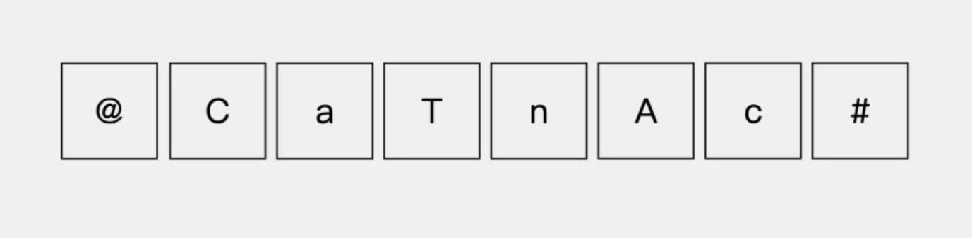
1.验证回文串
给定一个字符串，验证它是否是回文串，只考虑字母和数字字符，忽略字母的大小写。在本题中，将空字符串定义为有效的回文串。
我们以字符串"@CaTnAc#"为例来看一下如何用对撞指针的方法判断一个字符串是否是回文串

Slide 18
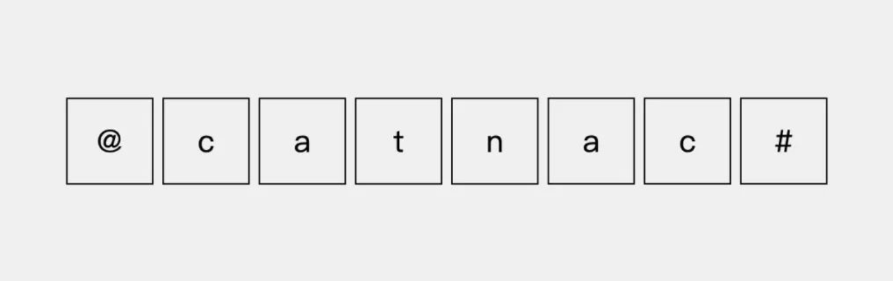
1.验证回文串
因为题目描述中是忽略字符串大小写的，因此先将字符串中所有字符转为小写字母。

Slide 19
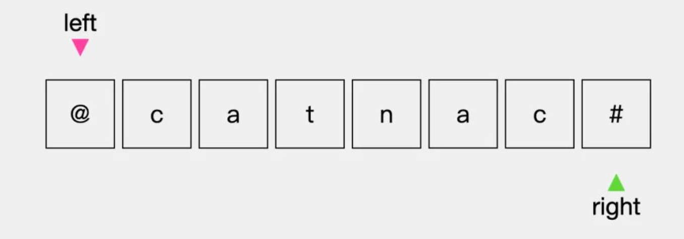
1.验证回文串
然后建立左指针left指向字符串左边第一个元素，右指针right指向字符串右边第一个元素。

Slide 20
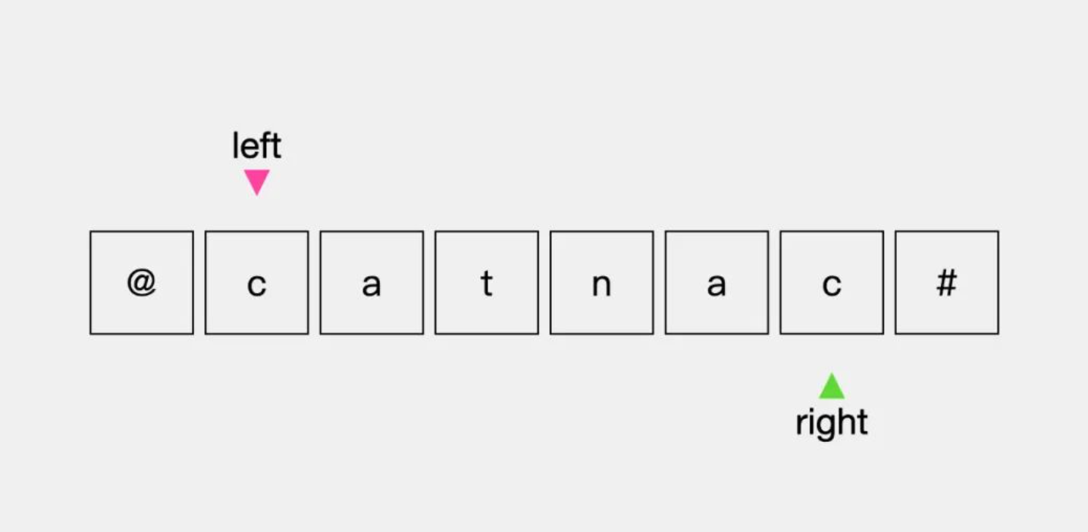
1.验证回文串
先看左指针left，当前指向的元素是”@“字符，不是字母也不是数字。因此，left需要向右移动一位。同理，指针right也应向左移动一位。
这时指针left指向的字符”c“与指针right指向的字符”c“是一样的。

Slide 21
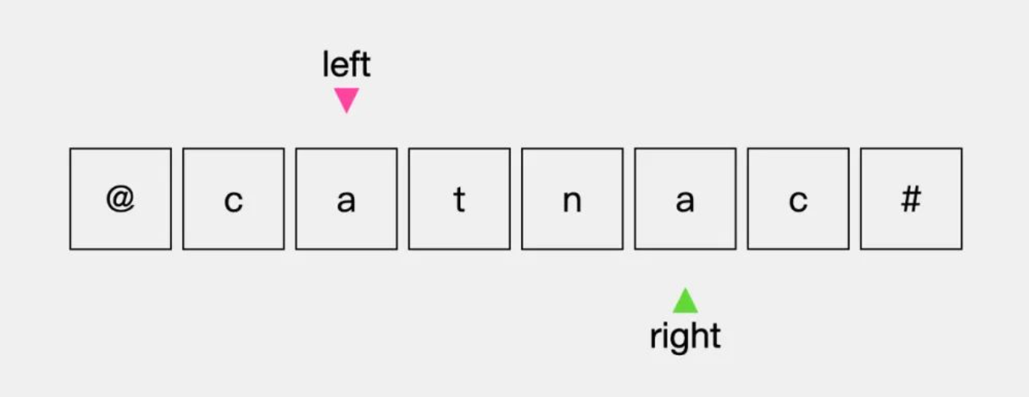
1.验证回文串
因此指针left向右继续移动一位，指针right向左继续移动一位，这时指针left指向的字符”a“与指针right指向的字符”a“是一样的

Slide 22
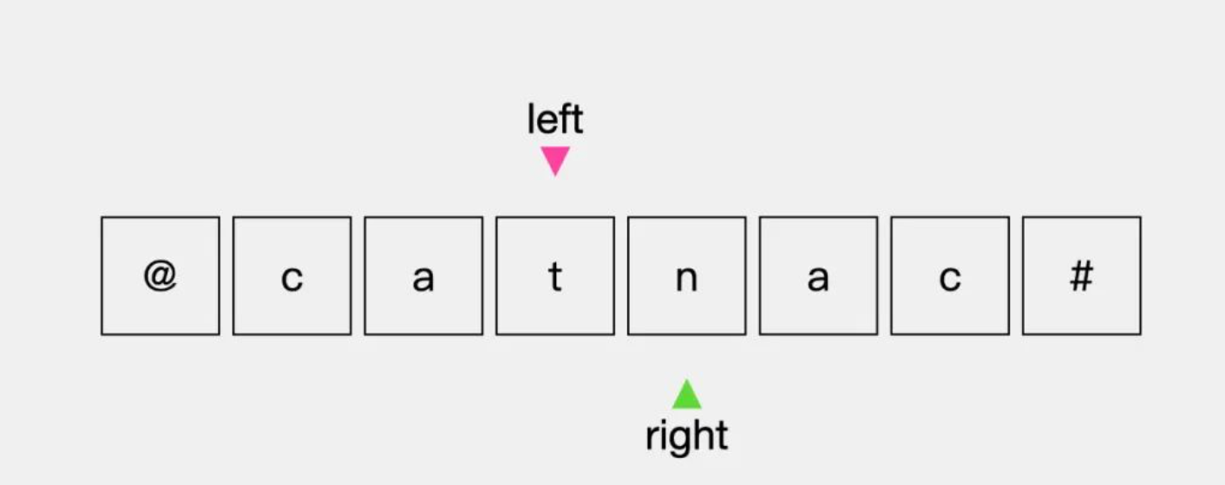
1.验证回文串
因此指针left向右继续移动一位，指针right向左继续移动一位，这时，指针left指向的字符”t“与right指向的字符”n“是不同的，也就是说字符串"@CaTnAc#"不是回文串。至此，即使有剩余的字符也就不需要考虑了。

Slide 23
2.两数之和
给定一个已按照升序排列的有序数组，找到两个数使得它们相加之和等于目标数。函数应该返回这两个下标值 index1 和 index2，其中 index1 必须小于 index2。
普通方法：用暴力解法来解决，使用双重for循环，第一重for循环每次选取一个数，第二重for循环每次从剩余的数中选取一个数，然后计算两数之和，将其值与目标值比较。

Slide 24
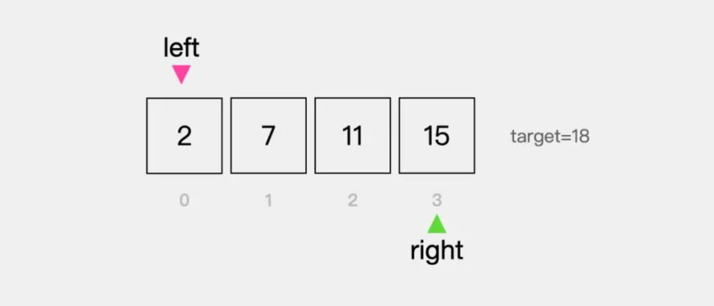
2.两数之和
双指针方法：
首先，定义左侧指针left指向数组中第一个元素，右侧指针right指向数组中最后一个元素

Slide 25
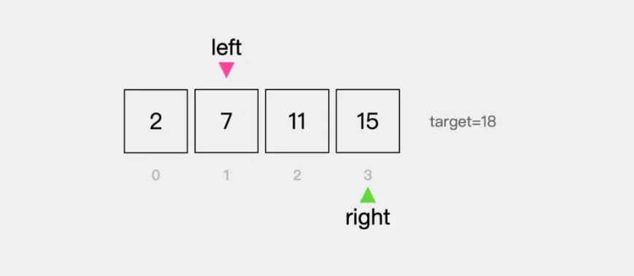
2.两数之和
因为数组是升序排列的，为了让两个数的和变大一些，应将左侧指针left向右移动一位
此时，numbers[left]+numbers[right]=22大于target=18

Slide 26
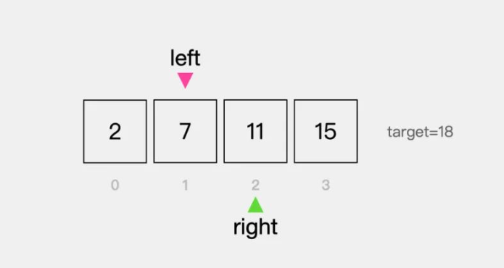
2.两数之和
由于数组是升序排列的，为了让两个数的和变小一些，应将右侧指针向左移动一位
此时，numbers[left]+numbers[right]=18等于target=18。因此，找到了两个数7和11，其和等于目标值

Slide 27
PART FORE
滑动窗口

Slide 28
滑动窗口
滑动窗口通常定义 left 和 right 两个指针，两指针同向移动，指针需要通过判断区间 [ left , right ] 是否合法来决定指针的走向；因为在指针移动过程中，区间 [ left , right ] 很像一个滑动的窗口，故称为滑动窗口算法

Slide 29
1.长度最小的子数组
给定一个含有 n 个正整数的数组和一个正整数 target 。找出该数组中满足其总和大于等于 target 的长度最小的子数组[numsl, numsl+1, ..., numsr-1, numsr] ，并返回其长度。如果不存在符合条件的子数组，返回 0 。

Slide 30
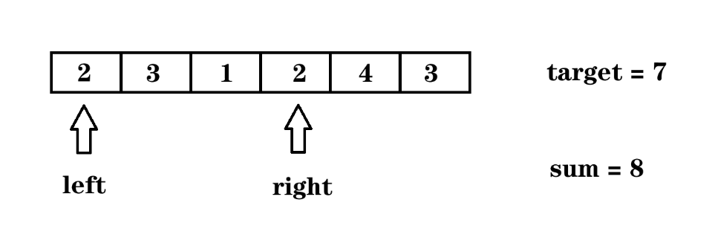
1.长度最小的子数组
普通方法：
找到第一个合法数组，先记录长度，再让 left 向后移一位，right 回到 left 的位置向后穷举，时间复杂度O(N^2)
双指针方法：
先建立滑动窗口，即找出第一个满足题目要求的合法窗口

Slide 31
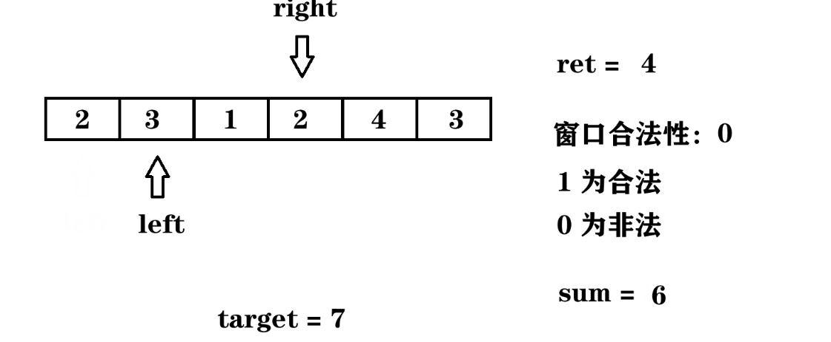
1.长度最小的子数组
接下来
如果窗口合法就尝试压缩窗口，即left右移
如果窗口不合法就尝试增大窗口，即right右移

Slide 32
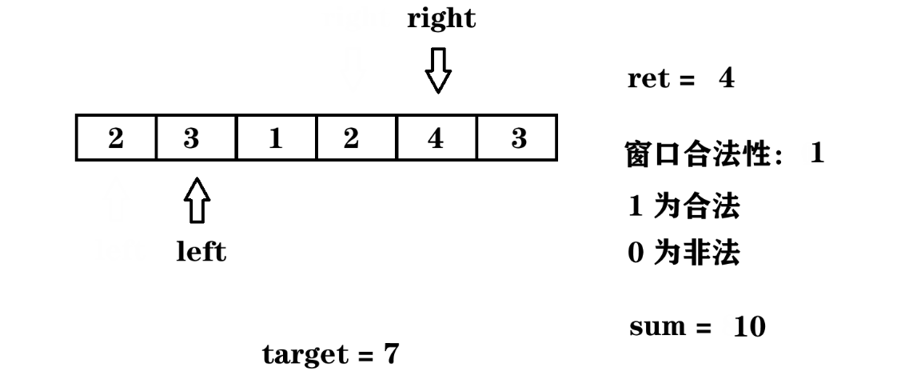
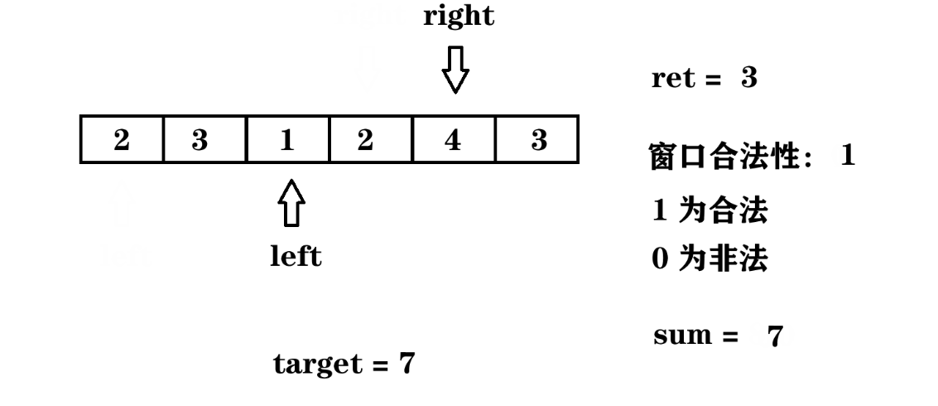
1.长度最小的子数组

Slide 33
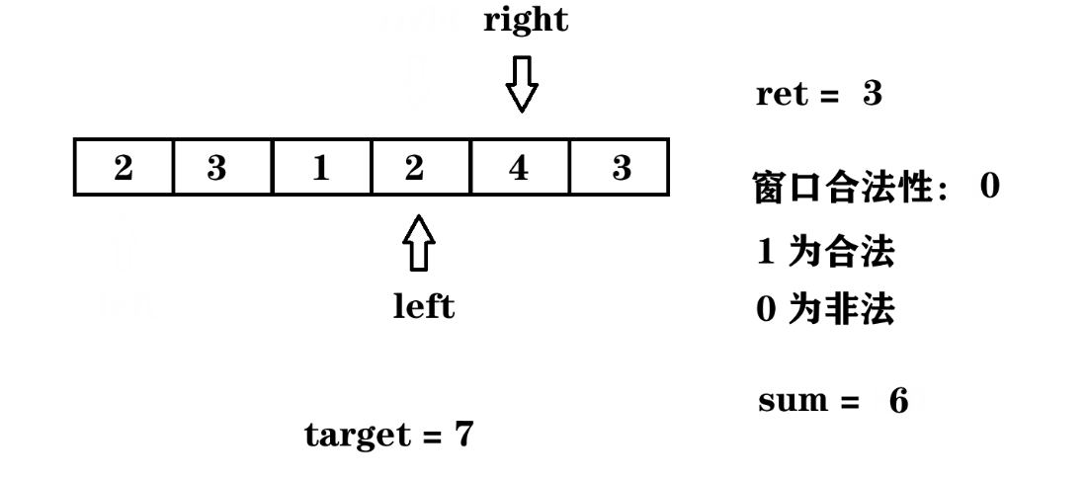
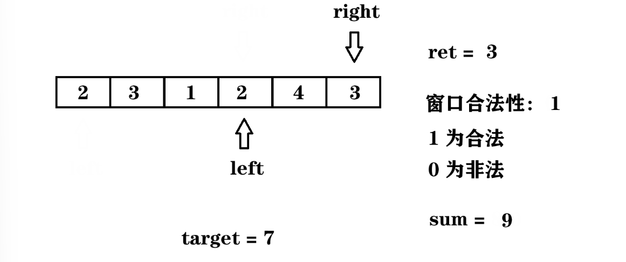
1.长度最小的子数组

Slide 34
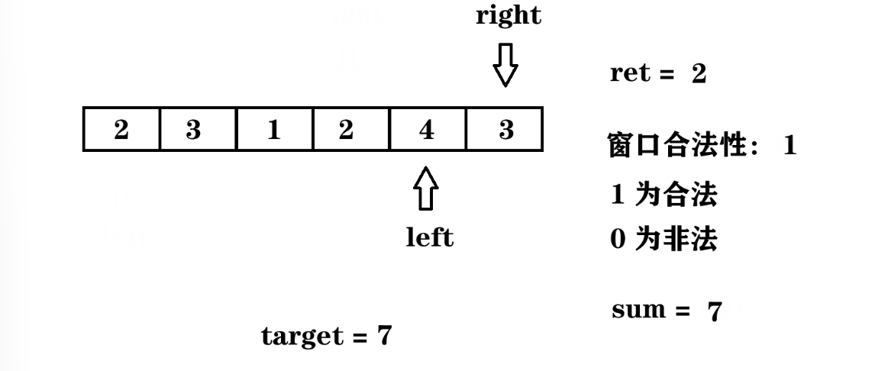
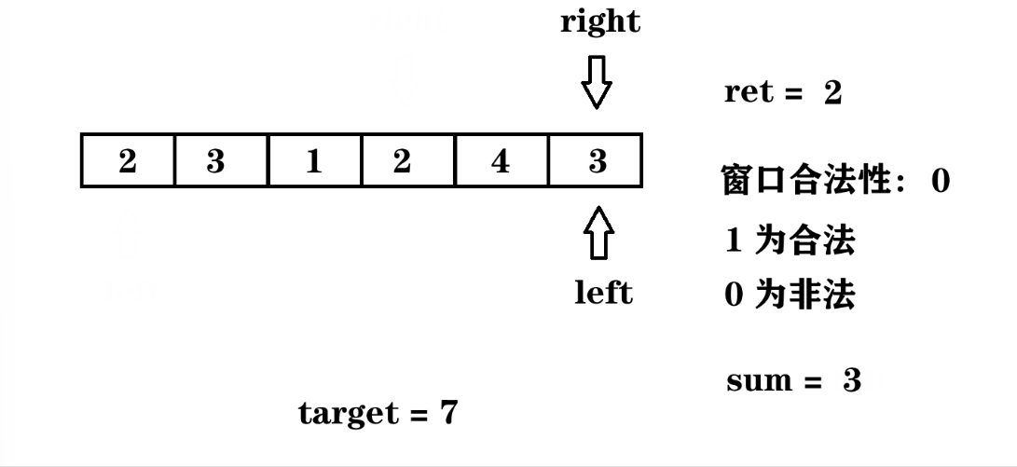
1.长度最小的子数组

Slide 35
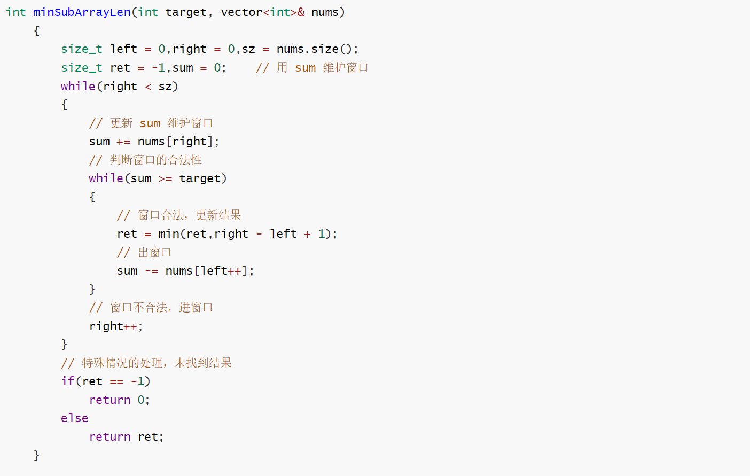
1.长度最小的子数组
最终可以找到满足条件的最小窗口为[4,3]，此方法时间复杂度为O(N)

Slide 36
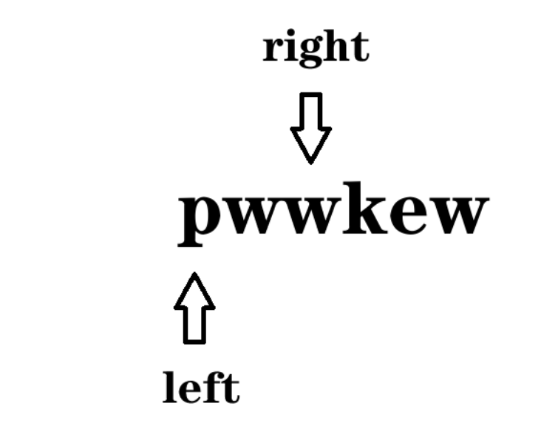
2.无重复字符的最长子串
给定一个字符串s，找出其中不含有重复字符的最长子串的长度
普通方法：找到第一个不合法子串，让 left 向后移一位，right 回到 left 的位置向后穷举
双指针方法：
找到第一个不合法窗口后
如果窗口合法就尝试增大窗口，即right右移
如果窗口不合法就尝试缩小窗口，即left右移

Slide 37
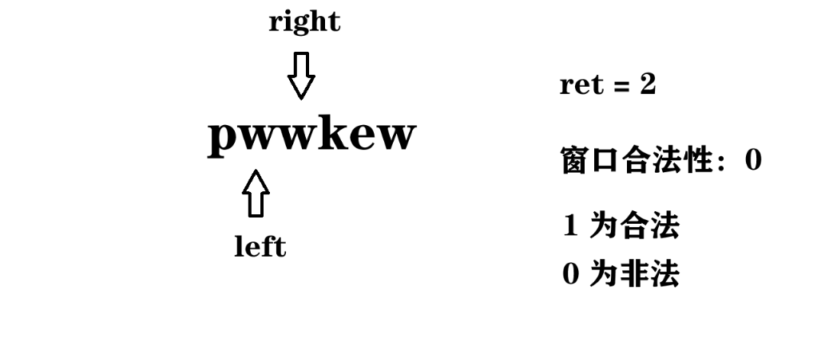
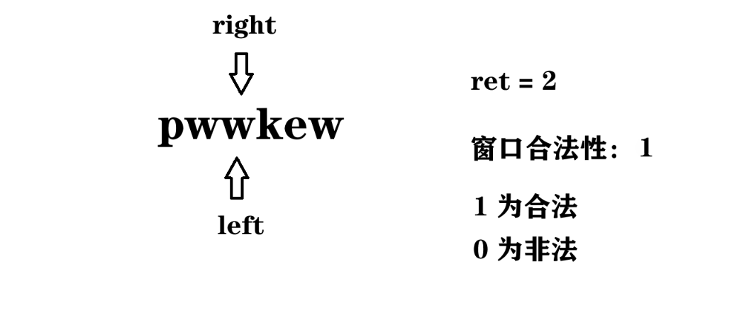
2.无重复字符的最长子串

Slide 38
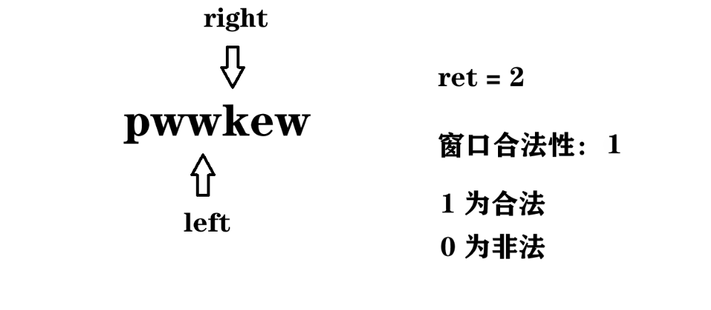
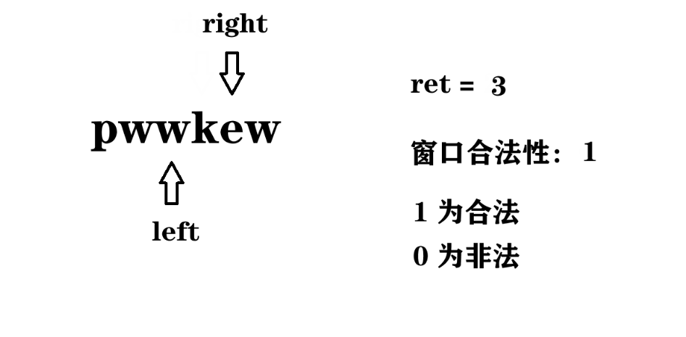
2.无重复字符的最长子串

Slide 39
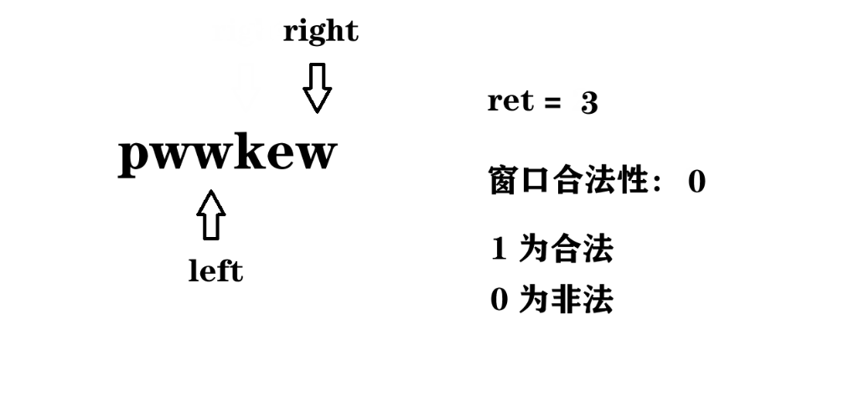
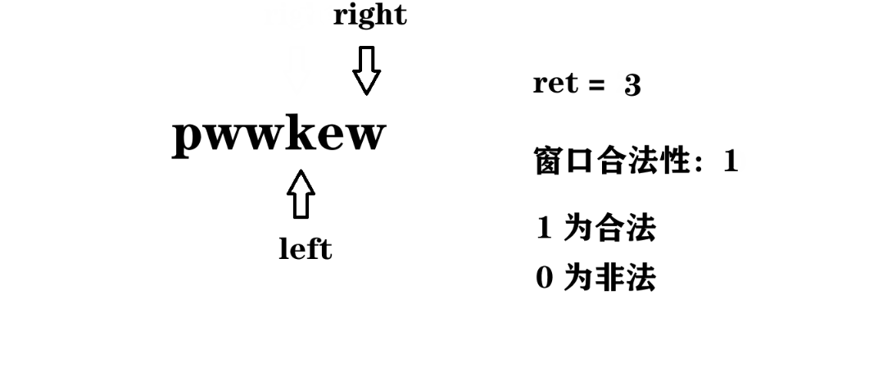
2.无重复字符的最长子串

Slide 40
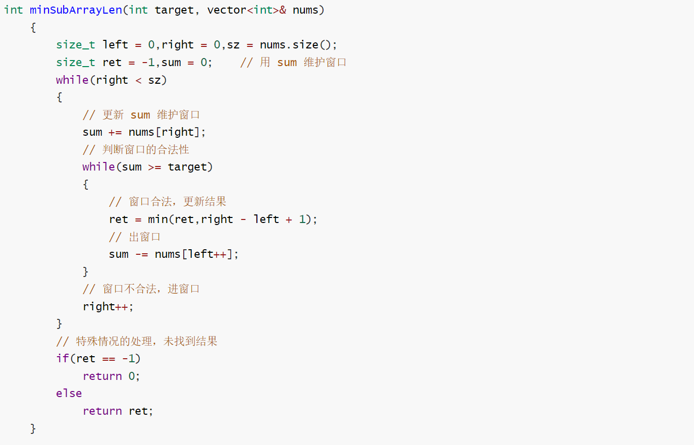
2.无重复字符的最长子串
最后可以找到[w,k,e]和[k,e,w]两个最大窗口，长度为3，时间复杂度为O(N)

Slide 41
PART FIVE
总结

Slide 42
总结
双指针将一个两层循环转化成了一层循环，时间复杂度也从n^2变成了n，那么什么时候会需要使用双指针呢？
一般来讲，当遇到需要对一个数组进行重复遍历时，可以想到使用双指针法，可以帮助我们降低时间复杂度，提高程序运行效率

Slide 43
THANK . YOU
谢谢观看

